Slide 1

Kazein - protein mlijeka
za dobivanje biorazgradljive ambalaže za pakiranje hrane
Andrea Husak, Sniježana Šuka, Vanja Gilja²,
Ljerka Kratofil Krehula², Zvonimir Katančić², Ana Rešček¹, Zlata Hrnjak-Murgić²
¹ PIK Vrbovec d. d., Zagrebačka 148, HR-10340 Vrbovec
² Sveučilište u Zagrebu, Fakultet kemijskog inženjerstva i tehnologije

Slide 2
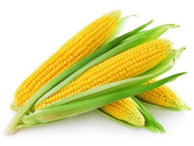
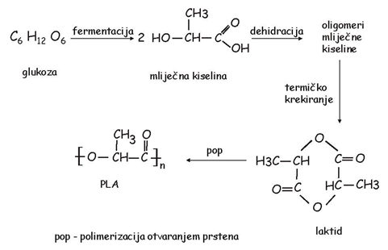
Uvod - biopolimeri
Bioizvor - biosinteza
- biljnog i životinjskog podrijetla
- svila, celuloza, koža, smola, kazein…
Bioosnova - kemijska sinteza
- monomer dobiven iz obnovljivih izvora
kukuruz ⇒ škrob ⇒
glukoza ⇒ mliječna kiselina
polilaktidna kiselina (PLA)
polihidroksi-butirat (PHB)
    polihidroksialkanoat (PHA)
⇐

Slide 3
Uvod - biopolimeri
Biopolimeri
biorazgradljivost
  razgradnja polimera pomoću prirodnih mikroorganizama (CO₂, H₂O, biomasa)
  bakterije, gljivice (60-90 %; 2-6 mjeseca)
zamjena za sintetske polimere
upotreba sintetskih polimera neprihvatljiva:
    potrošnja neobnovljivih izvora energije (nafta, zemni plin)
    nastajanje velikih količina otpada – onečišćenje okoliša
    opasnost za zdravlje ljudi i životinja

Slide 4
Kazein
Mlijeko
87 % voda
13 % suha tvar: - 3,2-5,5 % mliječne masti
- 4,6-4,9 % laktoza
- 0,6-0,8 % mineralne tvari
- 3,2-3,5 % proteini KAZEIN
80 % proteina mlijeka (26 g/l mlijeka)
koloidna disperzija
93 % kazeinske frakcije – suha tvar

Slide 5
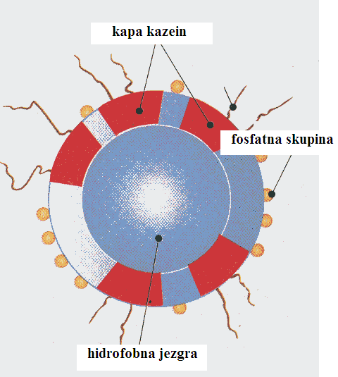
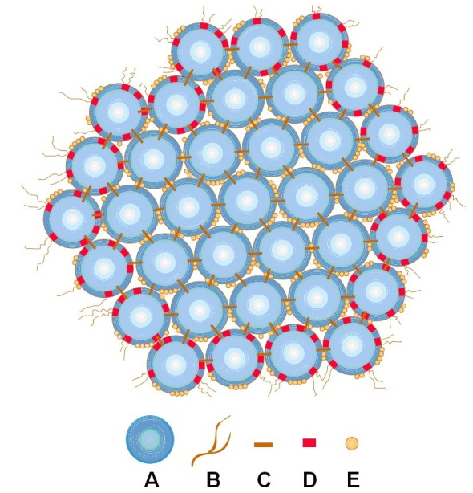
Kazein
Sastav kazeina:
sub-micele: α_{s1}, α_{s2}, β i κ frakcije kazeina
sub-micele → nakupina Ca²⁺ i (PO₄)³⁻ → agregacija → micela kazeina
veličina micele - 50 do 250 nm
micela kazeina

Slide 6
Kazein
Upotreba kazeina:
premazi/ljepila
dodatak prehrani
boje
gumbi/kopče
tekstilna vlakna

Slide 7
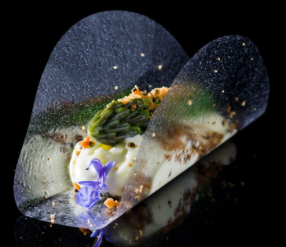
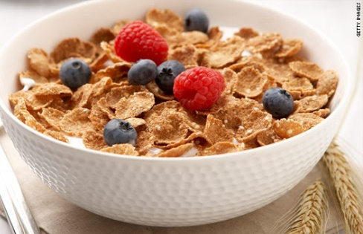
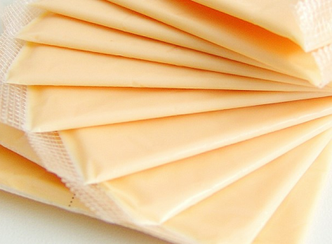
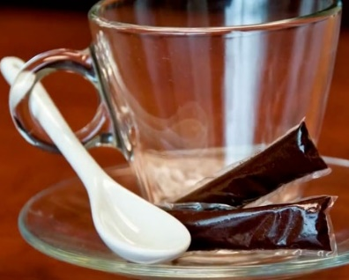
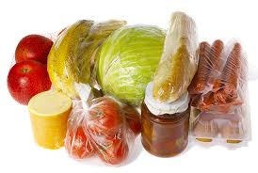
Kazein – jestiva ambalaža
Kazein ⇒ ambalaža za pakiranje hrane (film/folija)
pakiranje hrane kratkog vijeka trajanja: sir, voće i dr.
predmeti za jednokratnu upotrebu (vrećice za biootpad, pribor za jelo)
⇒ jestiva ambalaža (film/folija)
topljeni sir u listićima, instant pripravci
nema otpada za odlaganje

Slide 8
Kazein
Primjena kazeina ⇒ ambalaža za pakiranje hrane
Nedostaci - niska barijerna i toplinska svojstva
- niska mehanička svojstva (teško preradljiv)
Modifikacija: punila, nanočestice, stabilizatori
  - poboljšanje svojstava:
  mehanička (čvrstoća, elastičnost)
  optička (UV degradacija, propusnost na svijetlo)
  barijerna (propusnost plinova i vodene pare)
  toplinska (prerada)
  antimikrobna (kvaliteta, rok trajanja)

Slide 9
Metali i metalni oksidi
Nanočestice
- metala i metalnih oksida – poboljšanje barijernih svojstava:
  antimikrobna svojstva
  UV blokator
  propusnost na plinove (hvatači plinova i vodene pare)
  toplinska stabilnost

Slide 10
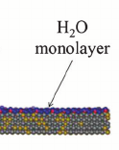
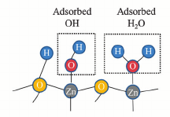
Mehanizam djelovanja metalnih oksida
¹Mehanizam djelovanja ZnO – smanjenje propusnosti na vodenu paru
Adsorbirana disocirana molekula vode
(OH, H)
Adsorbirana
molekula H₂O
monosloj H₂O
barijera
1. Han Hu, Hai-Feng Ji, Ying Sun, The eﬀect of oxygen vacancies on water wettability of a ZnO surface, Phys. Chem. Chem. Phys., 2013.

Slide 11
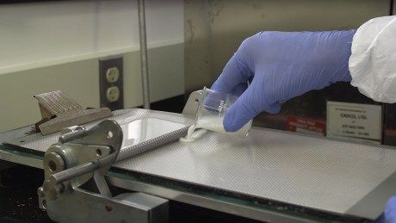
Cilj istraživanja
priprema nanokompleksa biopolimera kazeina s:
magnetitom (Fe₃O₄) → sprečava propusnost kisika
cinkovim oksidom (ZnO) → poboljšava otporost na vlagu, antimikrobno svojstvo
titanijevim dioksidom (TiO₂) → sprečava propusnost svjetla, UV blokator
određivanje svojstava i toplinske stabilnosti
- kazein- nosioc aktivne tvari zbog svoje porozne strukture
- pogodan za ugradnju u polimer (film)
Fe₃O₄
TiO₂
umješavanje
bionanokompleksa kazeina u polimer
ZnO
bionanokompleks kazeina

Slide 12
Priprema uzoraka
Bionanokompleks kazeina ⇒ kazein + nanočestice metalnih oksida
      1 % vodena suspenzija kazeina
      dispergirati Fe₃O₄ , TiO₂, ZnO
      zakiseliti s 10 % CH₃COOH;
      stajati 24 sata (sobna temperatura)
      centrifugirati 15 min (3000 okr/min)
      isprati destiliranom vodom
      6 sati sušiti u sušioniku (35 ºC)
SASTAV UZORKA | IME UZORKA
kazein | kaz A
kazein + Fe₃O₄ | kaz AM
kazein + Fe₃O₄ + ZnO | kaz AMZ
kazein + Fe₃O₄ + TiO₂ | kaz AMT

Slide 13
Karakterizacija uzoraka
Rendgenska difrakcija
APD 2000 talStructures
CuKα zračenje, grafitni monokromator
NaI-Tl detektor
FTIR spektroskopija
Spectrum One Perkin Elmer
ATR komora λ= 4000–650 cm⁻¹
Termogravimetrijska analiza
TA Instruments Q500
područje zagrijavanja 25 °C–600 °C
u struji N₂ (100 ml/min)

Slide 14
REZULTATI

Slide 15
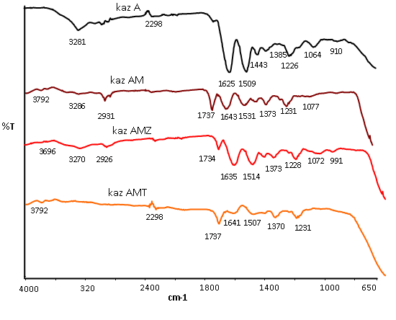
FTIR spektroskopija
FTIR spektri bionanokompleksa kazeina:
1. kaz A (kazein) = amidne grupe
2. kaz AM (Fe₃O₄) = karbonilna grupa
3. kaz AMZ (ZnO) = istezanje Zn-O
4. kaz AMT (TiO₂) = istezanje Ti-O-Ti
500
600 - 700

Slide 16
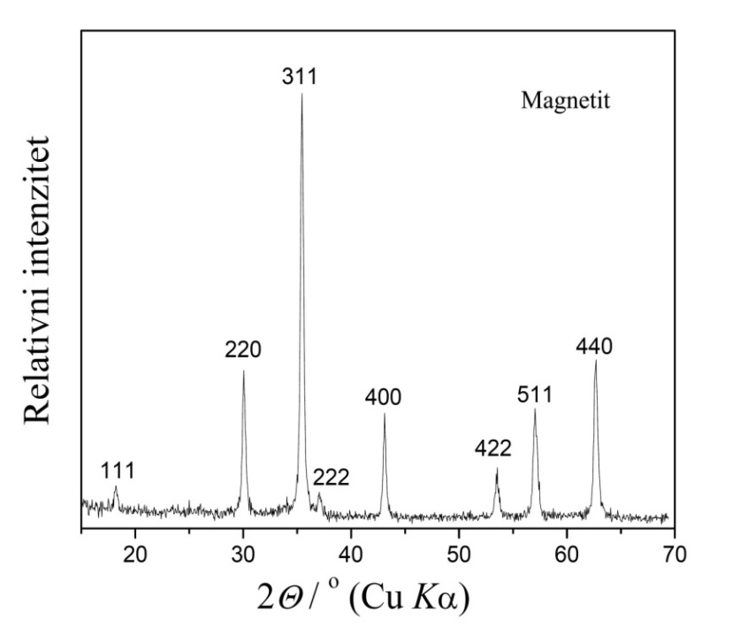
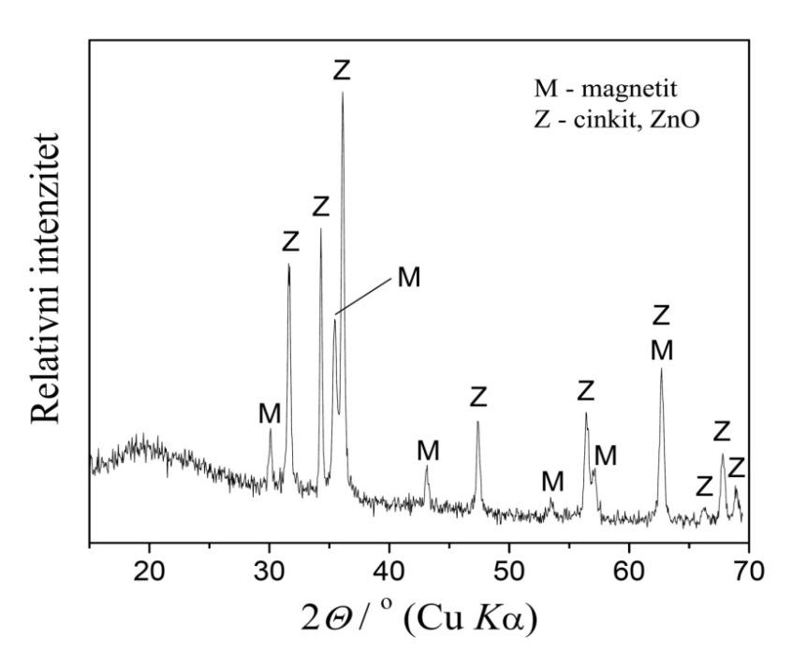
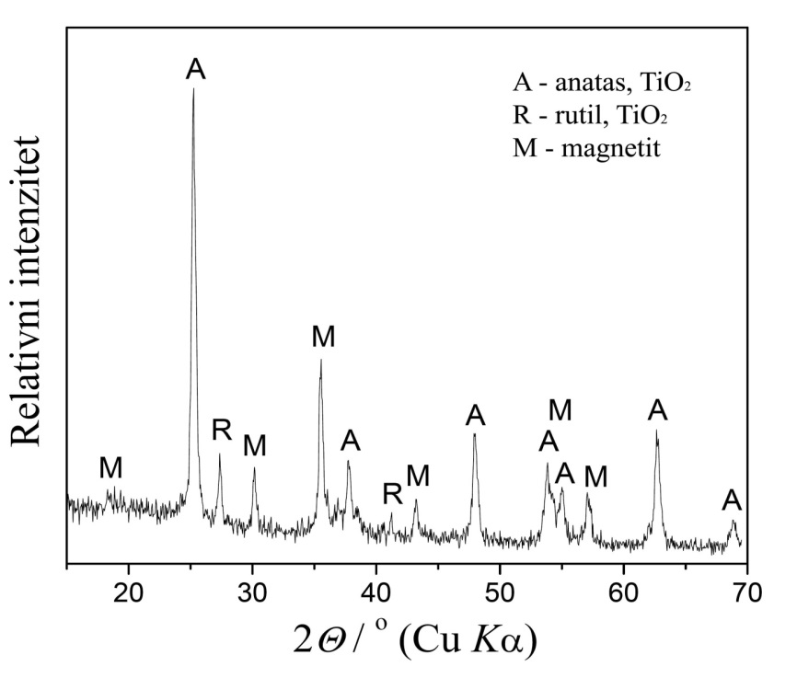
Rendgenska difrakcijska analiza
Rendgenski spektri uzoraka bionanokompleksa kazeina:
1. kaz AM
2. kaz AMZ
3. kaz AMT
1.
M
M – magnetit
čisti
M
M
M
M
M
M
2.
M – magnetit
Z – cinkit, ZnO
3.
M - magnetit
A - anatas, TiO₂
R - rutil, TiO₂

Slide 17
Termogravimetrijska analiza
TG krivulje uzoraka bionanokompleksa kazeina
75 %
ugljenizirani ostatak
30 %

Slide 18
Termogravimetrijska analiza
DTG krivulje uzoraka uzoraka bionanokompleks kazeina
r (brzina razgradnje)
T_{max}
Uzorak | T ₉₅ /ºC | T _{max} /ºC | r/ (%/min) | ugljenizirani ostatak/%
kaz A | 84,49 | 321,61 | 7,29 | 27,2
kaz AM | 252,43 | 299,97 | 1,92 | 74,38
kaz AMT | 154,04 | 302,03 | 4,66 | 54,31
kaz AMZ | 105,03 | 309,11 | 4,45 | 51,13

Slide 19
PE/PCL bionanokompleksa kazeina s ZnO
- ispitivanje propusnosti na vlagu dvoslojnih PE/PCL ambalažnih filmova bionanokompleksa kazeina s nanočesticama ZnO
Uzorak | Propusnost na vodenu paru (WVT) g/m²dan
PE-LD | 34,24
PE/PCL | 30,99
PE/PCL-K-Zn1 | 31,52
PE/PCL-K-Zn5 | 15,35
PE/PCL-K-Zn10 | 16,56

Slide 20
Zaključci
FTIR spektroskopija
nastajanje nanokompleksa kazeina s nanočesticama metalnih oksida
prisutnost karakterističnih vibracijskih vrpci
Rendgenska difrakcijska analiza
karakteristične difrakcijske linije i kristalne faze
- magnetit (M) - kaz AM; cinkit (Z) - kaz AMZ; anatas (A), rutil (R) – kaz AMT
Termogravimetrijska analiza
  čisti kazein (razgradnja velikom brzinom → mali ugljenizirani ostatak)
  bionanokompleks kazeina (razgradnja malom brzinom → veliki ugljenizirani ostatak)
  dodatak nanočestica povećava toplinksu stabilnost uzoraka
Propusnost na vodenu paru
  bionanokompleks kazeina s ZnO znatno smanjuje propusnost na vodenu paru

Slide 21
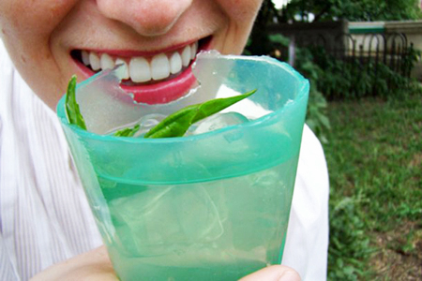
Hvala na pozornosti!

